Slide 1
Из чего состоит и как работает браузер

Slide 2
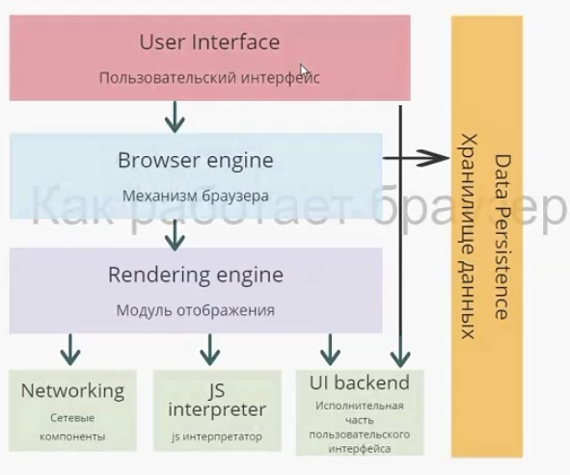

Slide 3
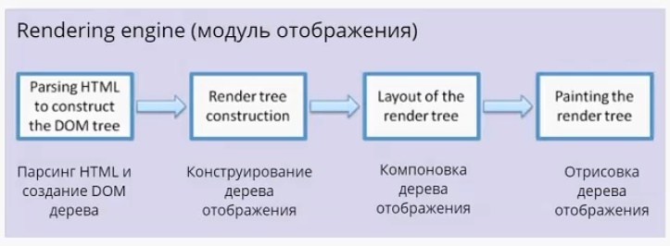

Slide 4
DOM-дерево — document object model.
«Интерфейс», который предоставляет браузер JS-движку для работы с тем или иным html-документом. На основе DOM-дерева происходит конструирование дерева отображения (render tree).
Дерево отображения служит для того, чтобы браузер понимал, что выводить на экран. Оно содержит информацию о том, из каких блоков состоит страница.

Slide 7
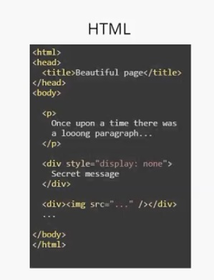
есть теги:
<head>, <p>, есть <div style =” display: none”>
<div><img src>”…”/></div>

Slide 11
Способы подключения скриптов и стилей.
<html>
<head>
<script src="script1.js"></script>
<script src="http://site.com/script3.js"></script>
<script defer src="script4.js"></script>
<script async src="script5.js"></script>
<link rel="style" src="style.css"></link>
</head>
<body>
...
<script src="script2.js"></script>
</body>
</html>

Slide 12
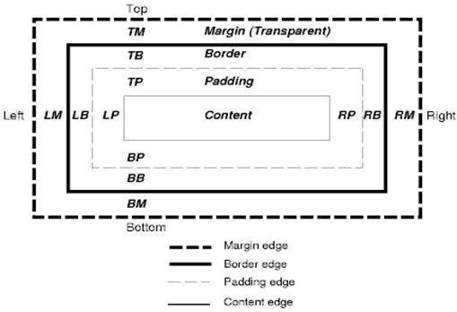

Slide 13
Компоновка окон — это этап компоновки дерева отображения. Я думаю многим верстальщикам знакома эта схема, она называется “Box model”. Я не буду подробно на ней останавливаться. При компоновке окон учитываются следующее факторы: CSS-свойство display. Два основных типа — inline и block. Другие, такие как inline-block table и прочие, появились уже позже. Отличие в том, что display:block, указывает, что ширина прямоугольника будет вычисляться в зависимости от ширины «родителя». А display:inline указывает, что ширина прямоугольника будет вычисляться в зависимости от его содержимого. Если в элементе два слова, ширина прямоугольника будет равна ширине, необходимой для вывода этих слов. Inline-элементы выстраиваются друг за другом. А блочные элементы — друг под другом. Следующее, что влияет на компоновку элемента, — свойства position и float. Position по умолчанию static, при этом прямоугольник идет в стандартном потоке компоновки. Также есть position:relative и position:absolute. Position:relative указывает, что прямоугольнику выделяется место в стандартном потоке компоновки. При этом позиция элемента может быть сдвинута относительно этого места: влево, вправо, вверх, вниз с помощью соответствующего свойства.

Slide 14
Какие действия вызывают reflow и/или repaint
1) Добавление, обновление, удаление DOM-узла. Потому что при этих событиях нужно перерасчитывать дерево отображения. 2) Скрытие DOM-узла с помощью display: none (reflow и repaint) или visibility: hidden (только repaint, потому что нет геометрических изменений). 3) Перемещение, анимация DOM-узла. 4) Добавление/изменение CSS 5) Пользовательские действия: изменение размеров окна (resize), изменение шрифта, прокрутка(scroll), drag and drop. Пример:
var bstyle = document.body.style; // cache
bstyle.padding = "20px"; // reflow, repaint
bstyle.border = "10px solid red"; // another reflow and a repaint
bstyle.color = "blue"; // repaint only, no dimensions changed
bstyle.backgroundColor = "#fad"; // repaint
bstyle.fontSize = "2em"; // reflow, repaint
// new DOM element - reflow, repaint
document.body.appendChild(document.createTextNode('dude!'));

Slide 15
Советы по оптимизации кода для учета repaint и reflow
I. Не меняйте стили элемента напрямую в коде, используйте css-классы для переключения внешнего вида элемента. Или используйте свойство cssText. // bad
var left = 10,
top = 10;
el.style.left = left + "px";
el.style.top = top + "px";
// better
el.className += " theclassname";
// or when top and left are calculated dynamically...
// better
el.style.cssText += "; left: " + left + "px; top: " + top + "px;";
II. Объединяйте манипуляции с DOM и выполняйте их отдельно от обновления DOM:
Сделать это можно несколькими способами: • Используйте documentFragment, который предназначен для оптимизации работы с DOM-узлами. • Создайте клон DOM-узла, работайте с ним, а по окончании замените им оригинальный DOM-узел. Это также оптимизирует количество reflow и repaint. • Используйте display: none (1 reflow, repaint), внесите 100 изменений, восстановите display (1 reflow, repaint). Это лучше, чем вызывать по одному reflow на каждое изменение из 100.

Slide 16
III. Не запрашивайте вычисляемые стили слишком часто. // no-no!
for(big; loop; here) {
el.style.left = el.offsetLeft + 10 + "px";
el.style.top = el.offsetTop + 10 + "px";
}
// better
var left = el.offsetLeft,
top = el.offsetTop
esty = el.style;
for(big; loop; here) {
left += 10;
top += 10;
esty.left = left + "px";
esty.top = top + "px";
}

Slide 17
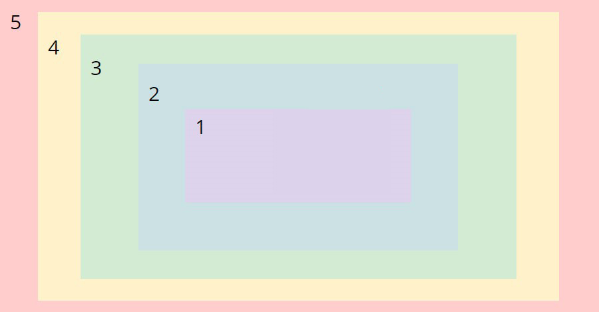
IV. Думайте о дереве отображения и пытайтесь понять, как много изменений вы вызываете в нем.
<div class="five red">
<div class="four yellow">
<div class="three green">
<div class="two blue">
<div class="one purple">
</div>
</div>
</div>
</div>
</div>

Slide 18
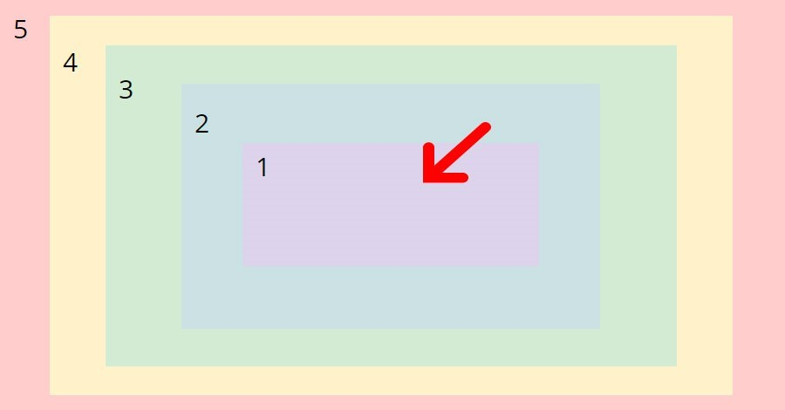
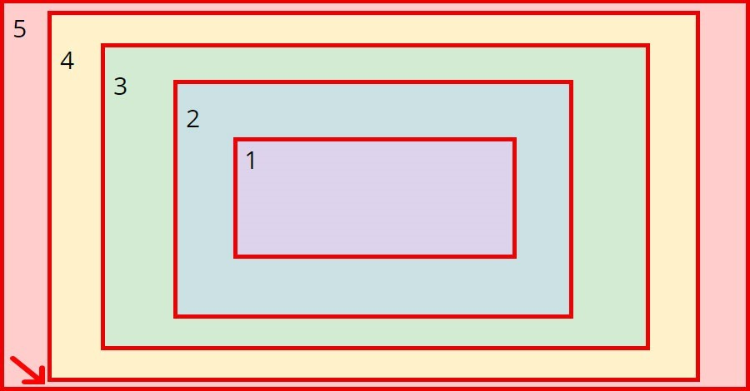

Slide 19
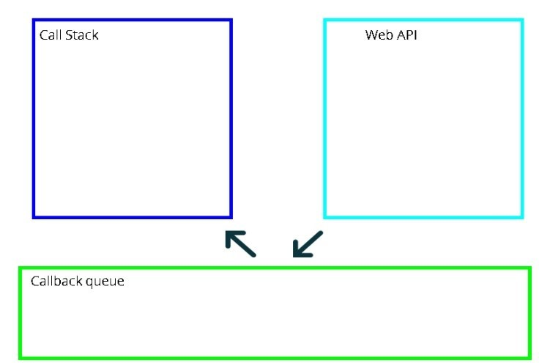
Event loop

Slide 20
На клиентской стороне есть три типа асинхронных действий:
1. Таймер. setTimeout(function timerFn(){
console.log('timerFn');
},100)
2. Ajax
$.ajax({
url: 'someUrl',
success: function ajaxFn(data) {
console.log('ajaxFn')
}
});
3. Пользовательское действие.
$('something').on('click',
function clickFn(){
console.log('clickFn')
}
)

Slide 21
